Slide 1
Plantilla de preparación de presentaciones Powerpoint

Slide 2
Contenidos de la presentación
Descripción de la plantilla
Imágenes y gráficos
Tipografía utilizada
Otras consideraciones y recomendaciones

Slide 3
Descripción de la plantilla
Deben borrarse las transparencias e insertarse el contenido propio

Slide 4
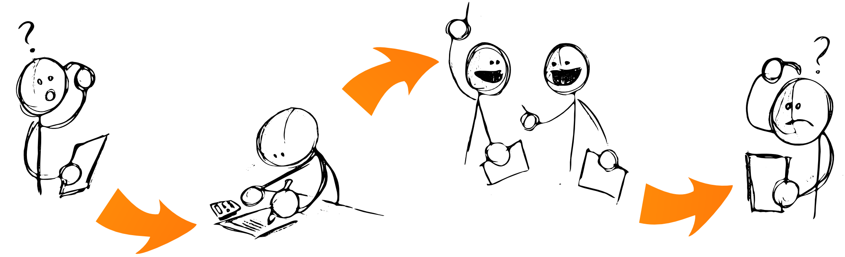
Imágenes y gráficos
Las imágenes se insertarán preferentemente sobre la zona blanca, y con fondo blanco

Slide 5
Tipografía utilizada
La presentación (y los posters) utilizan la tipografía Segoe UI Light
Esta tipografía viene incluida en Windows 7
Caso de no disponerse de la tipografía, se optará por alguna tipografía libre similar

Slide 6
Otras consideraciones y recomendaciones

Slide 7
Otras consideraciones y recomendaciones
Defina bien su discurso
Lo importante es el mensaje que transmita
No hace falta poner todos los datos, ni todas las gráficas
Calcule bien el numero de transparencias
Si requiere explicación, calcule 2 minutos por transparencia
Incluso las transparencias rápidas toman unos segundos
Para 10 minutos, 15 transparencias son muchísimas transparencias

Slide 8
Otras consideraciones y recomendaciones
La transparencia es material de apoyo
No tiene por qué ser autoexplicativa (como esta presentación)
Evite frases de más de 7 palabras
Evite más de 7 elementos en un listado
No lea las diapositivas. Cualquier público de más de 6 años se lo agradecerá
No todo tiene por qué estar en la transparencia

Slide 9
Otras consideraciones y recomendaciones
La transparencia debe verse bien
Use colores con suficiente contraste
Tenga cuidado con las combinaciones de colores vivos
Texto sobre foto de varios colores no se ve bien
Las fotografías deben ser grandes para que se vean
Una gráfica con tipografía 10 no se leerá

